Slide 1
Opdracht W.O
Luik.
Gemaakt door Manon Genicq 4b.

Slide 2
Bezienswaardigheden
Leuke plekken om te bekijken in Luik:
Als eerste de groene heuvels van de Citadel. Je kan er mooie wandelingen maken.
Als tweede Montagne De Beuren. Een super mooie en lange trap van wel zeker 374 trappen.
En als laatste Memorial Interalliés. Een mega groot en mooi gebouw.

Slide 3
En nu een paar mooie foto’s van de bezienswaardigheden

Slide 4
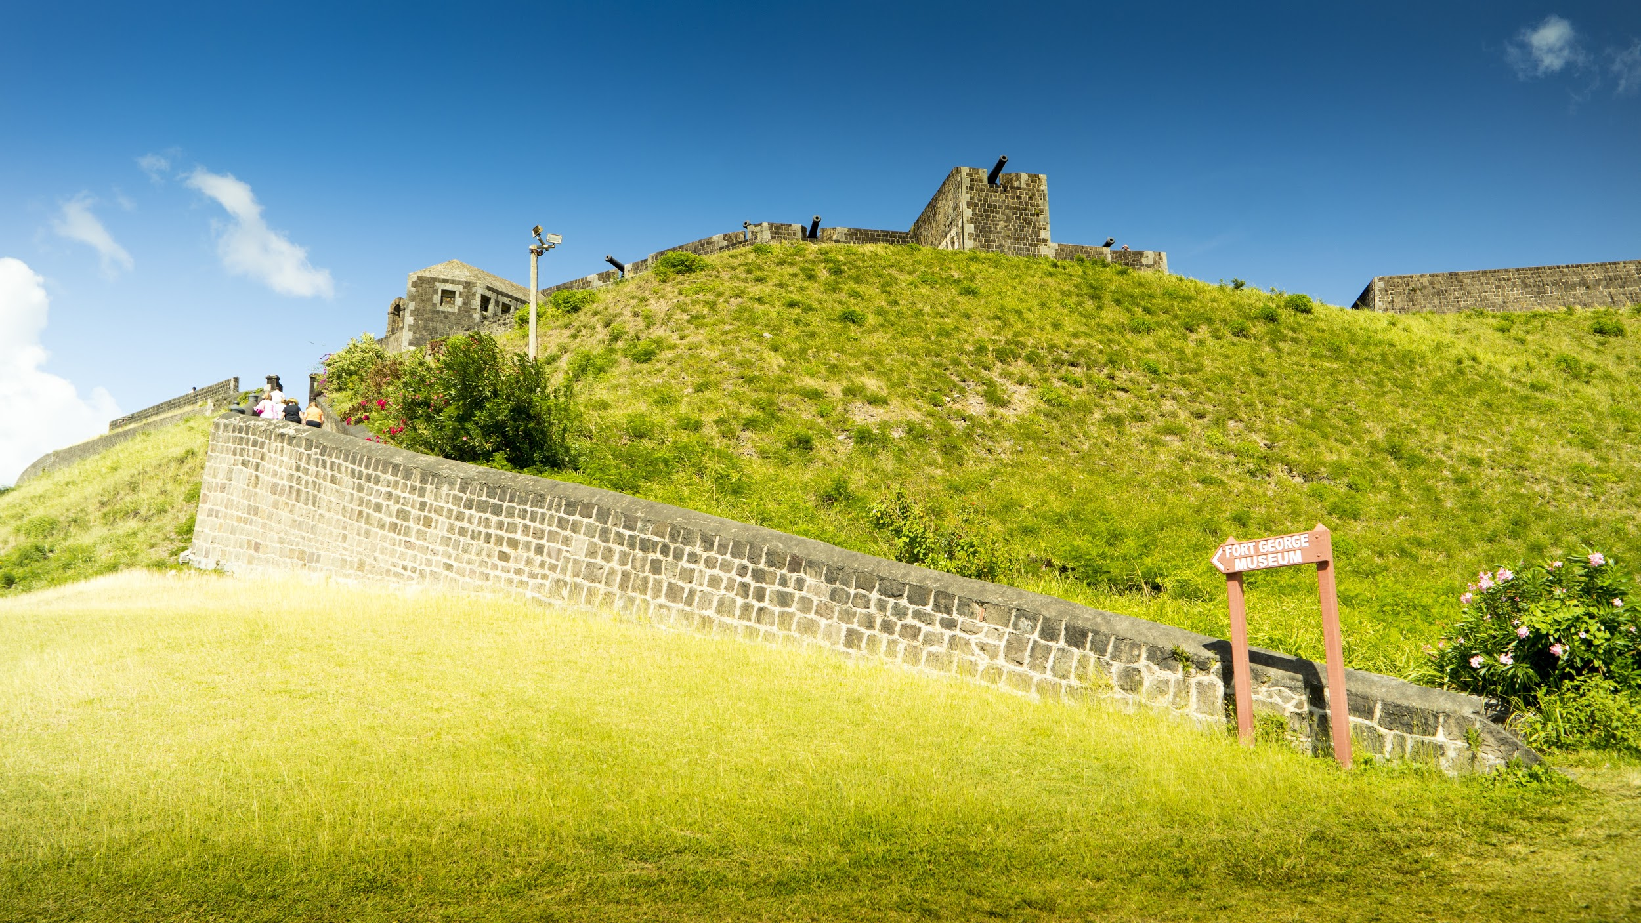
de heuvels van de Citadel

Slide 5
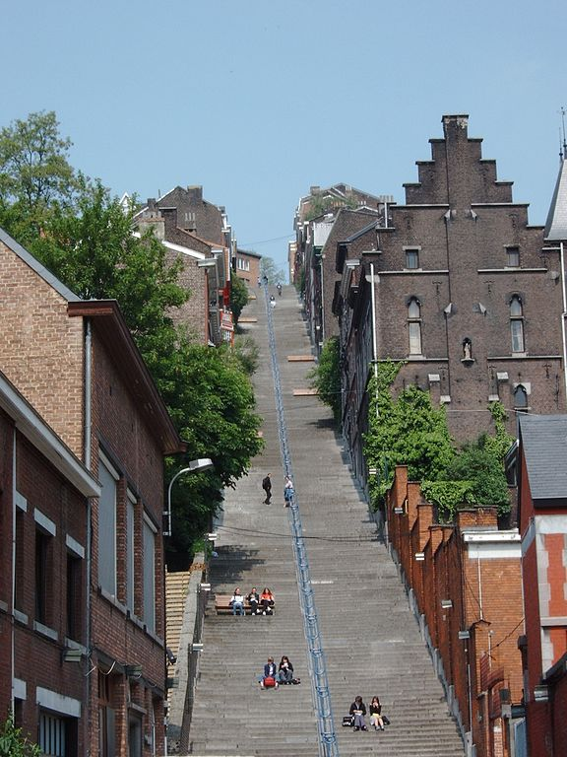
Montagne de Beuren

Slide 6
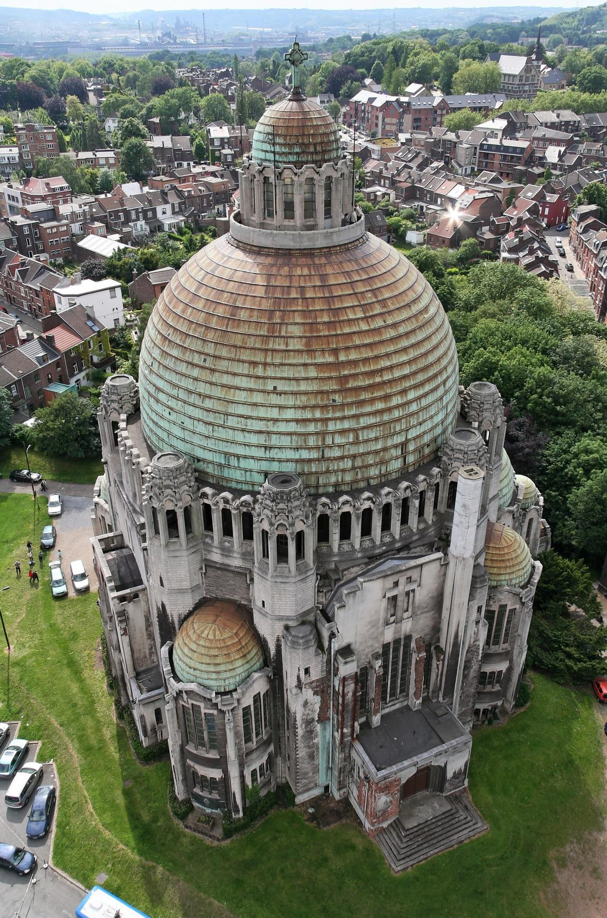
Memorial Interalliés

Slide 7
Honger? Hier een paar streekgerechten
Lunch: Luikse balletjes of Boulets à la Liégeoise
Zoet: Luikse wafel
Hartig: Blanke Dorêye is een rijsttaart
Drankje: Blond bier of bruin bier

Slide 8
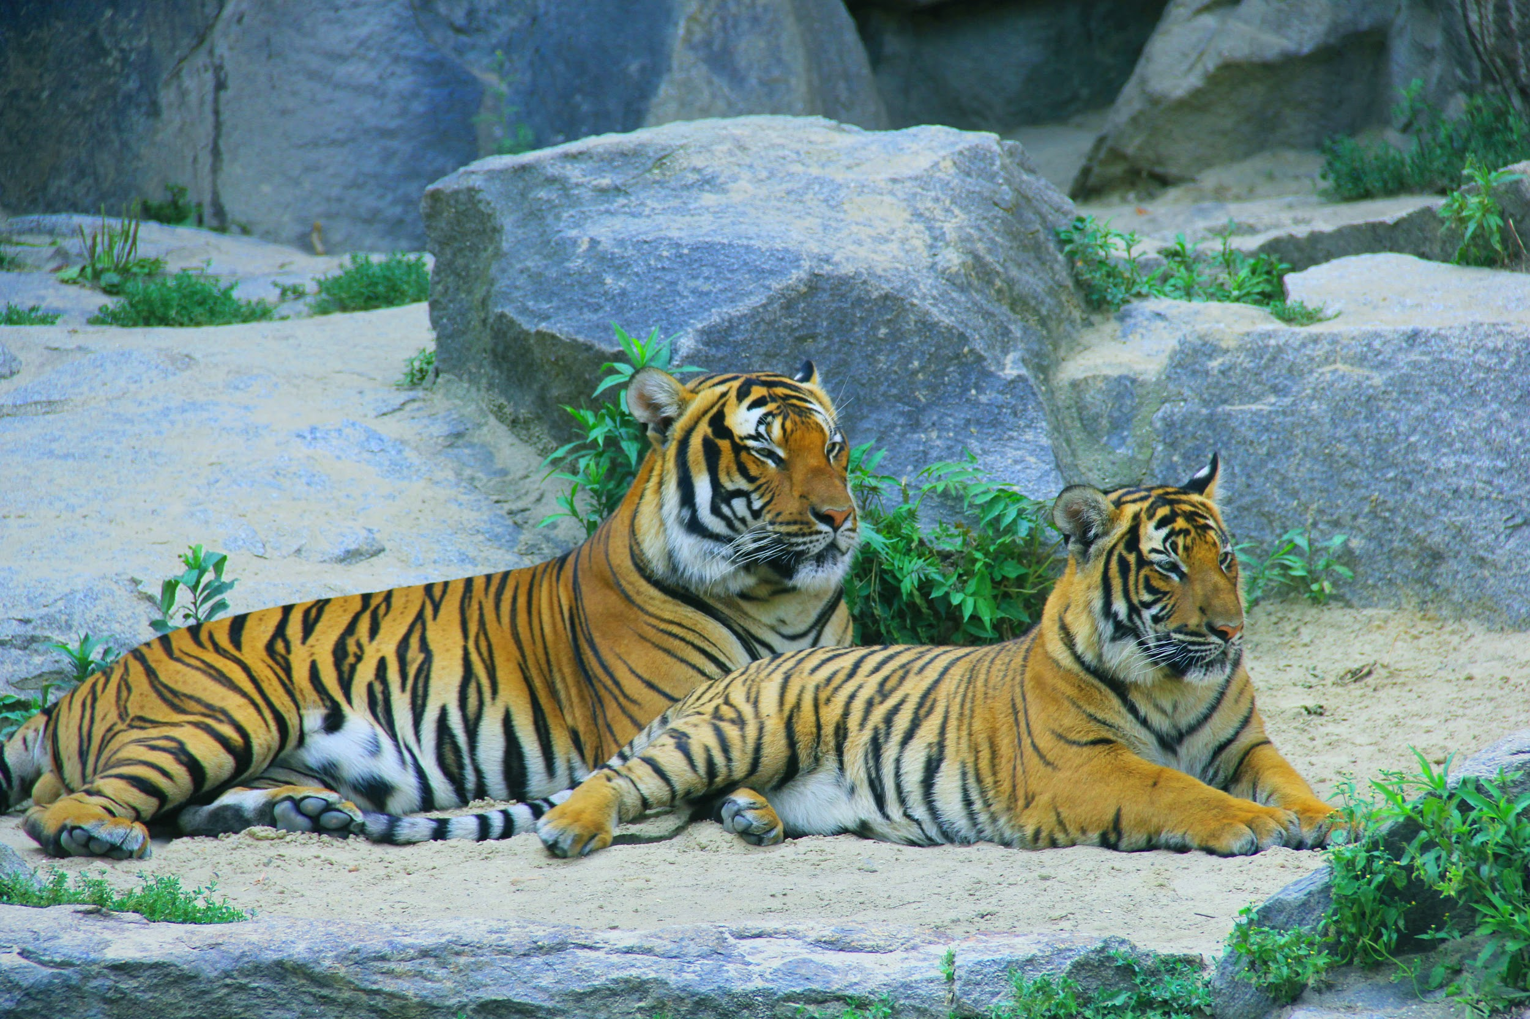
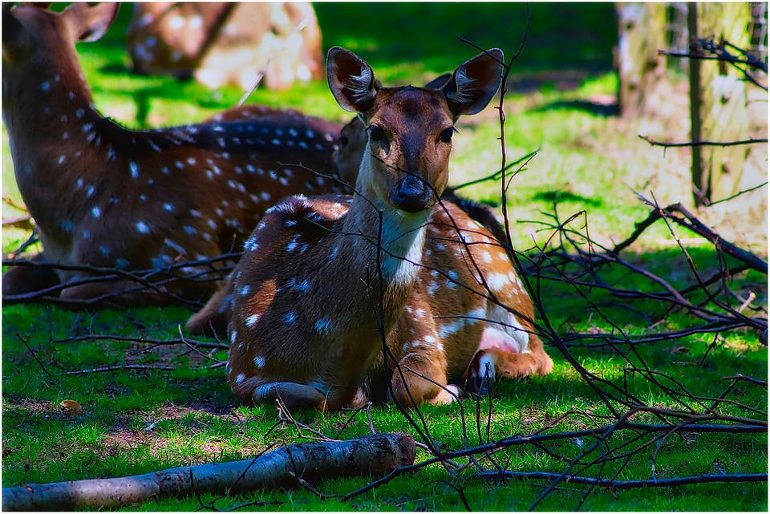
Leuke activiteit
Zoo Le Monde Sauvage
Waar? : In Aywaille
Waarom? : Omdat het altijd leuk is om dieren te bezoeken

Slide 9
Dit was mijn opdracht voor W.O.
Dankjewel voor jullie aandacht!

